Slide 1
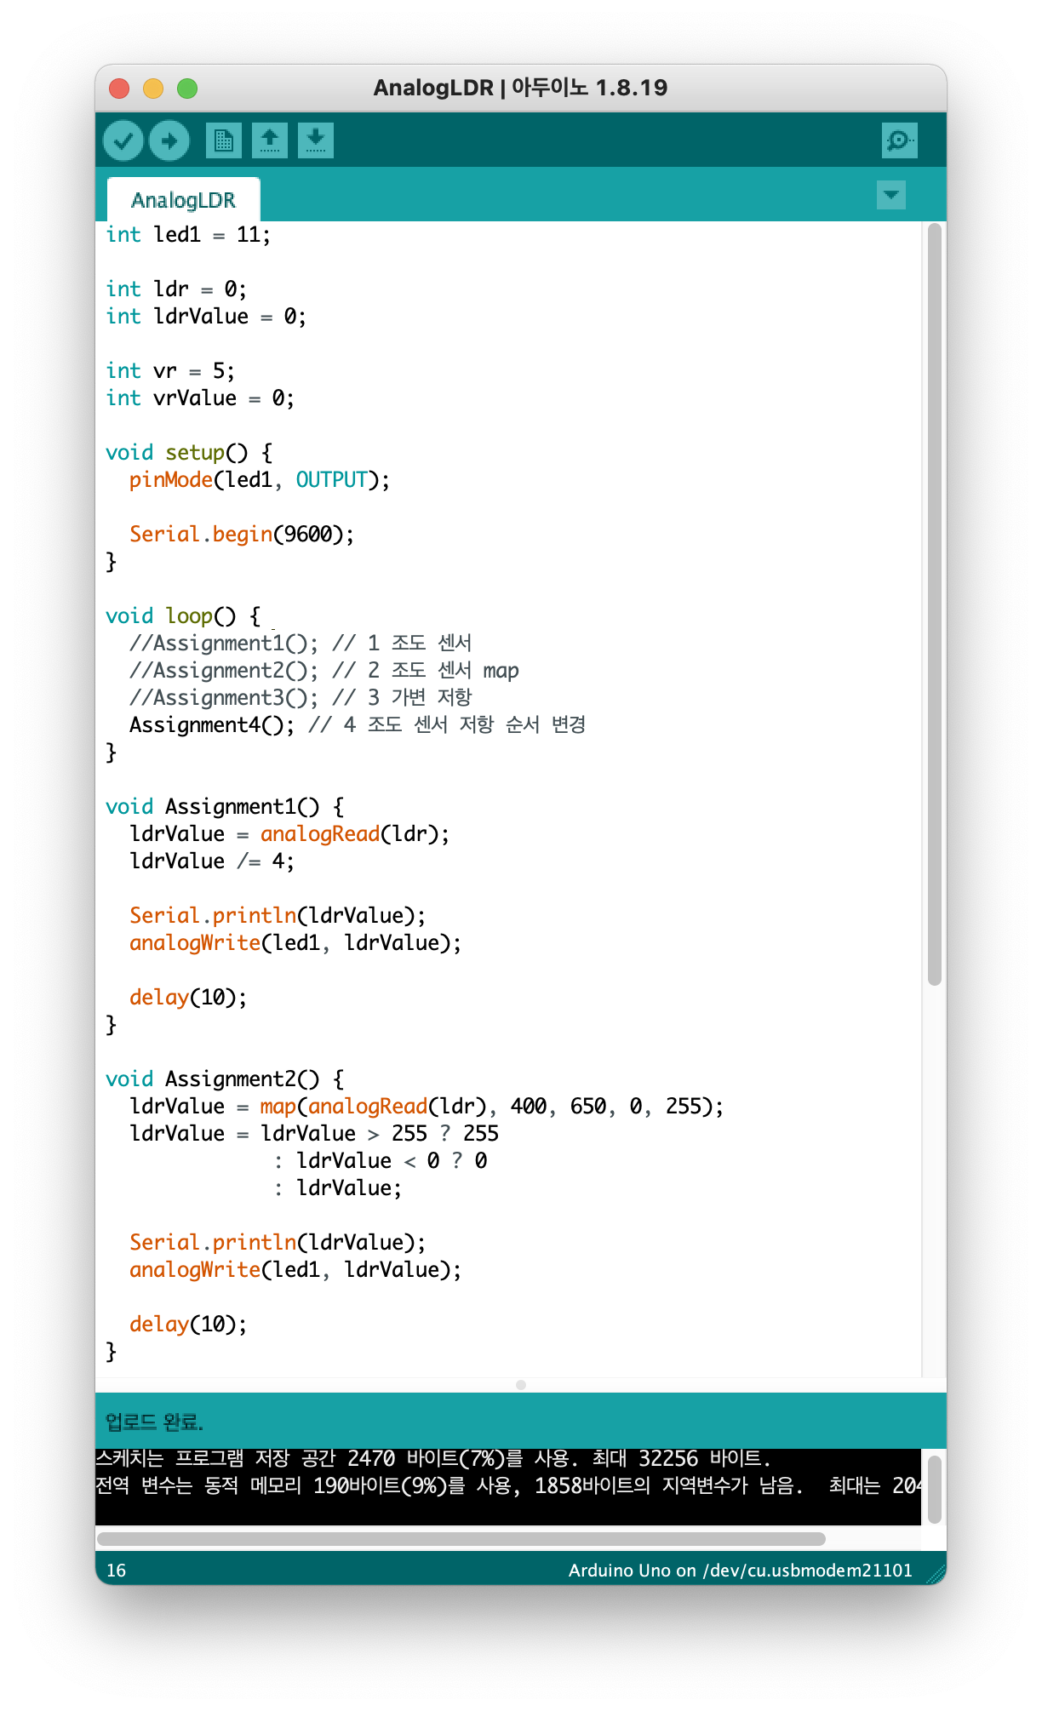
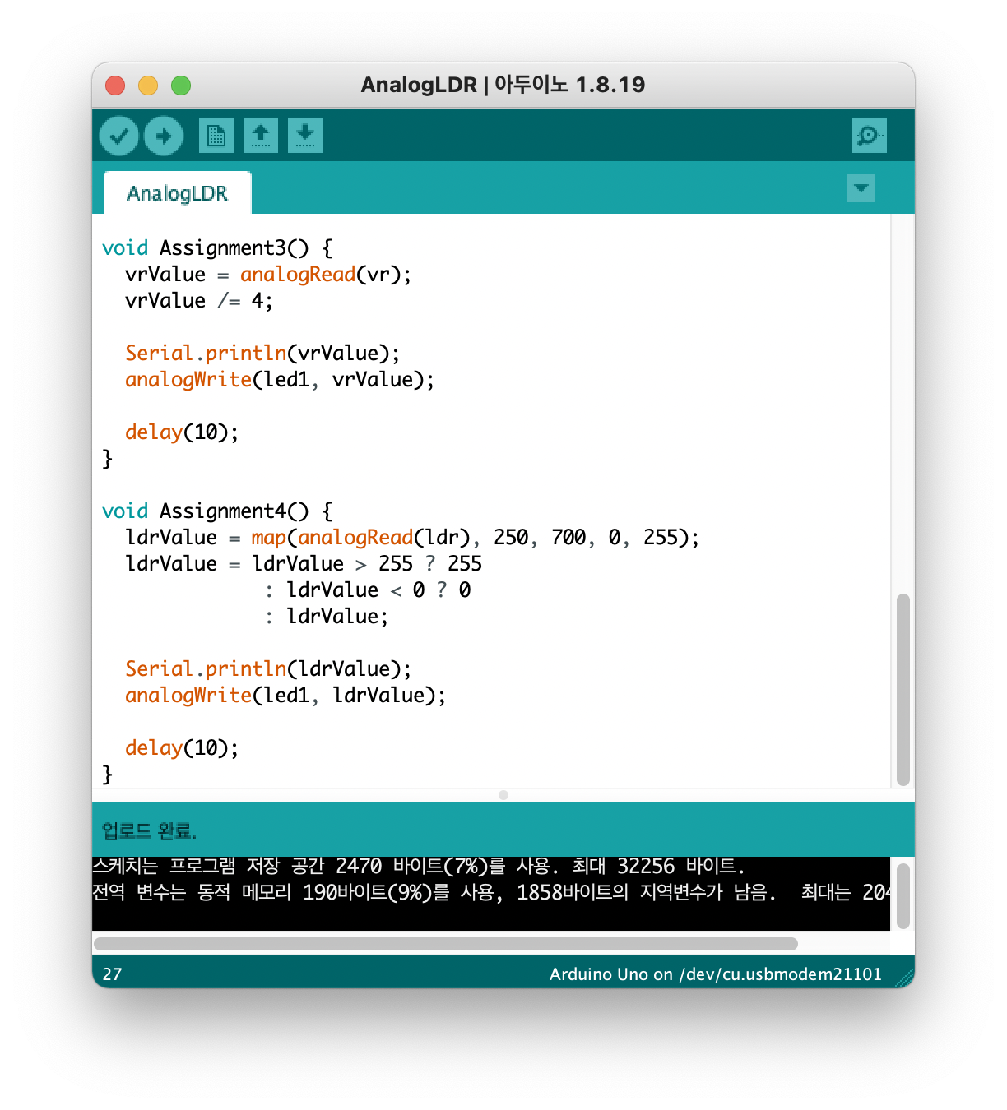
Assignment1 함수는 map을 사용 안한 일반 조도 센서 감지
Assignment2 함수는 map을 사용한 Scaling 조도 센서 감지
Assignment3 함수는 가변 저항을 사용한 LED Write
Assignment4 함수는 조도 센서와 저항의 순서를 변경

Slide 2
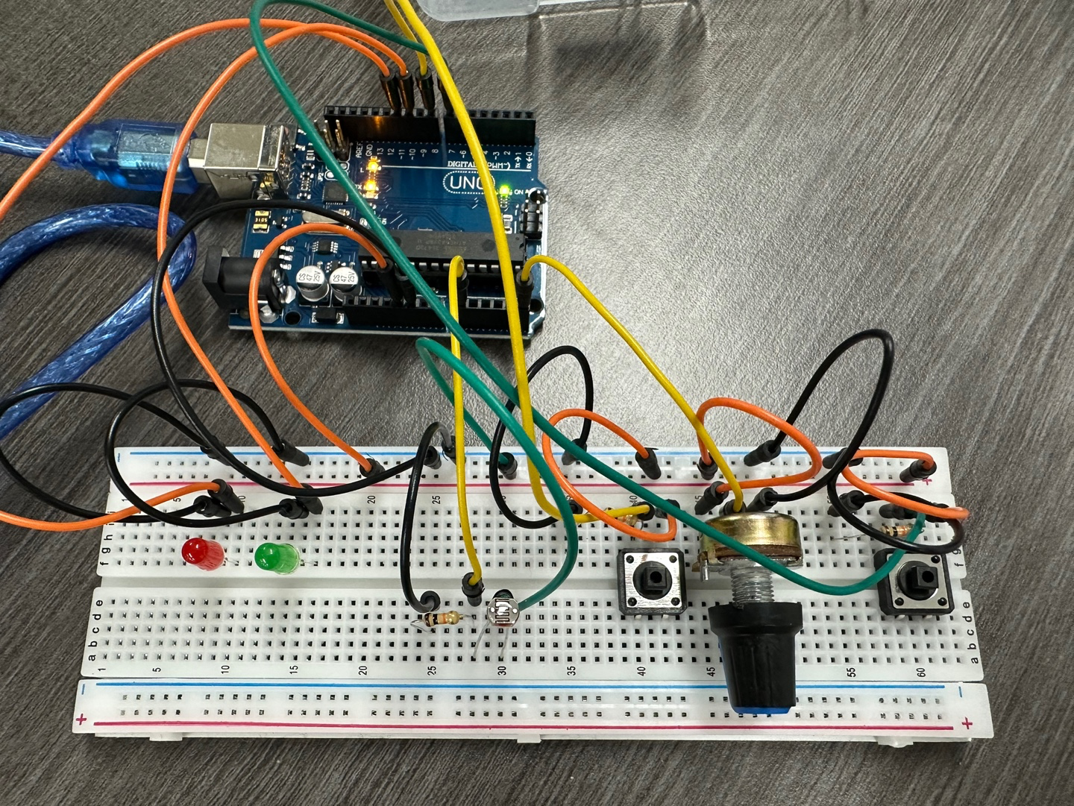

Slide 3
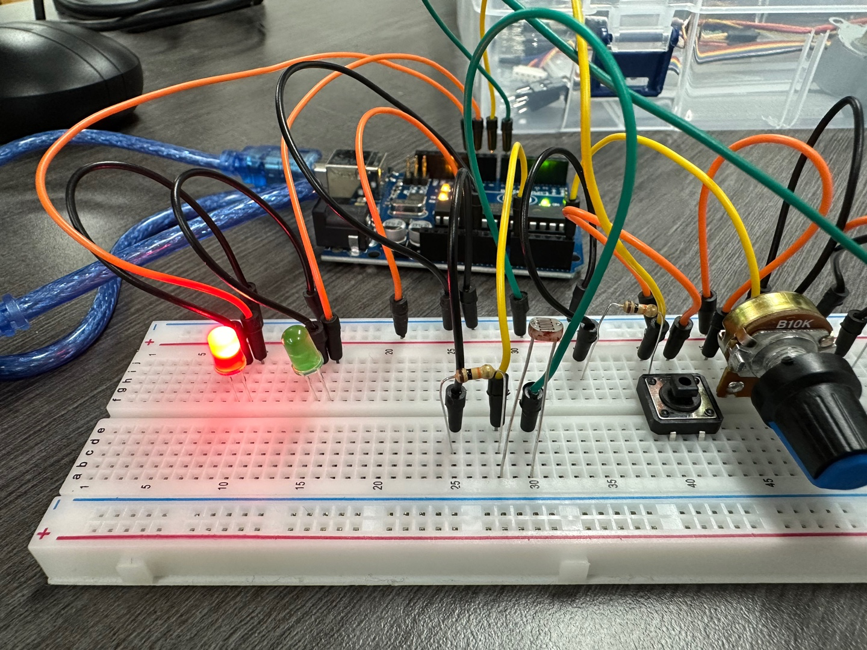
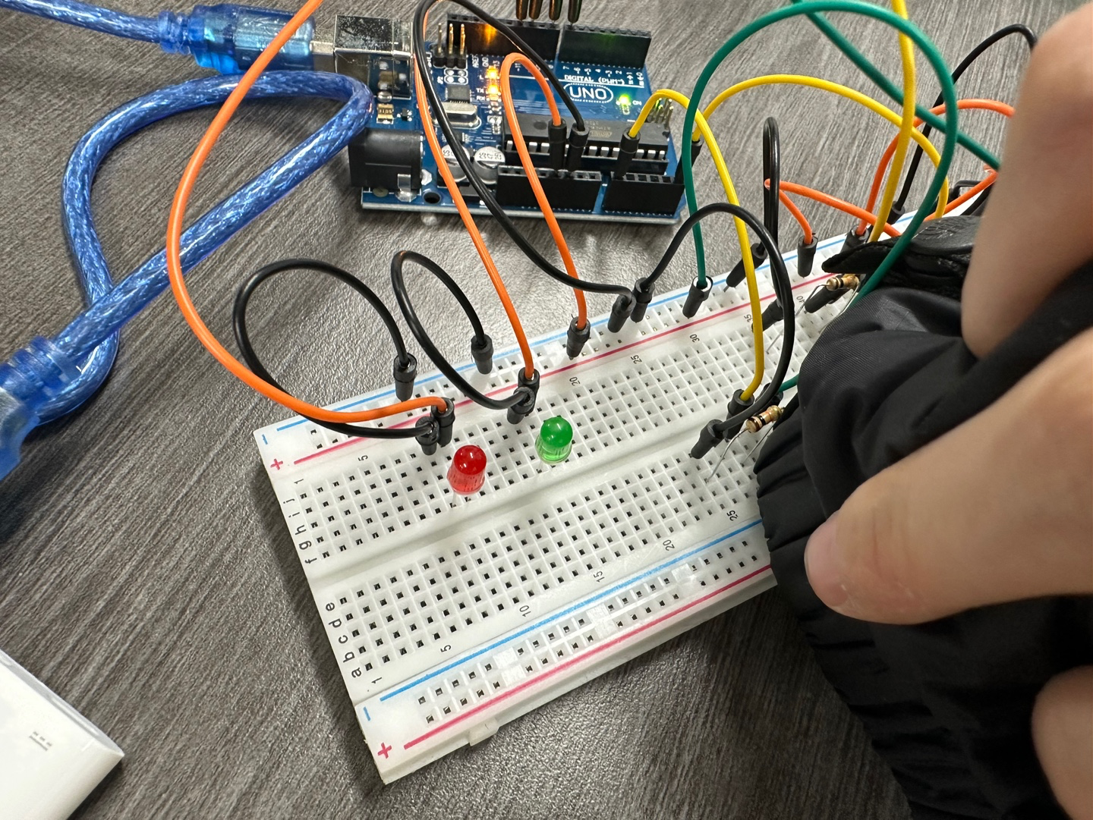
1. 강의자료를 참고하여 주변이 어두우면 어둡고, 밝으면 밝아지는 아바타 LED를 구현하라.

Slide 4
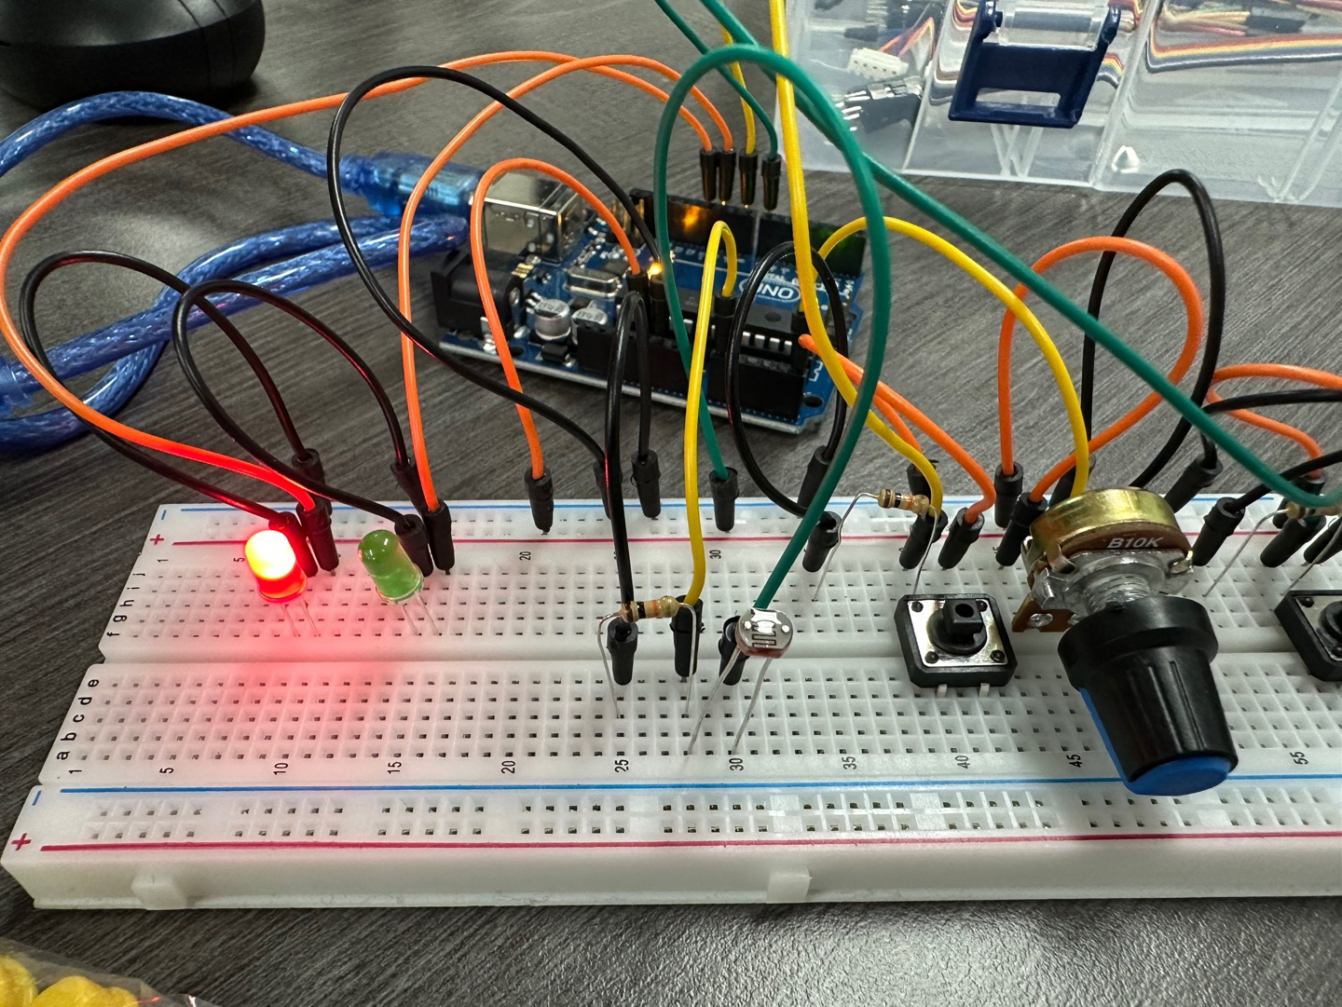
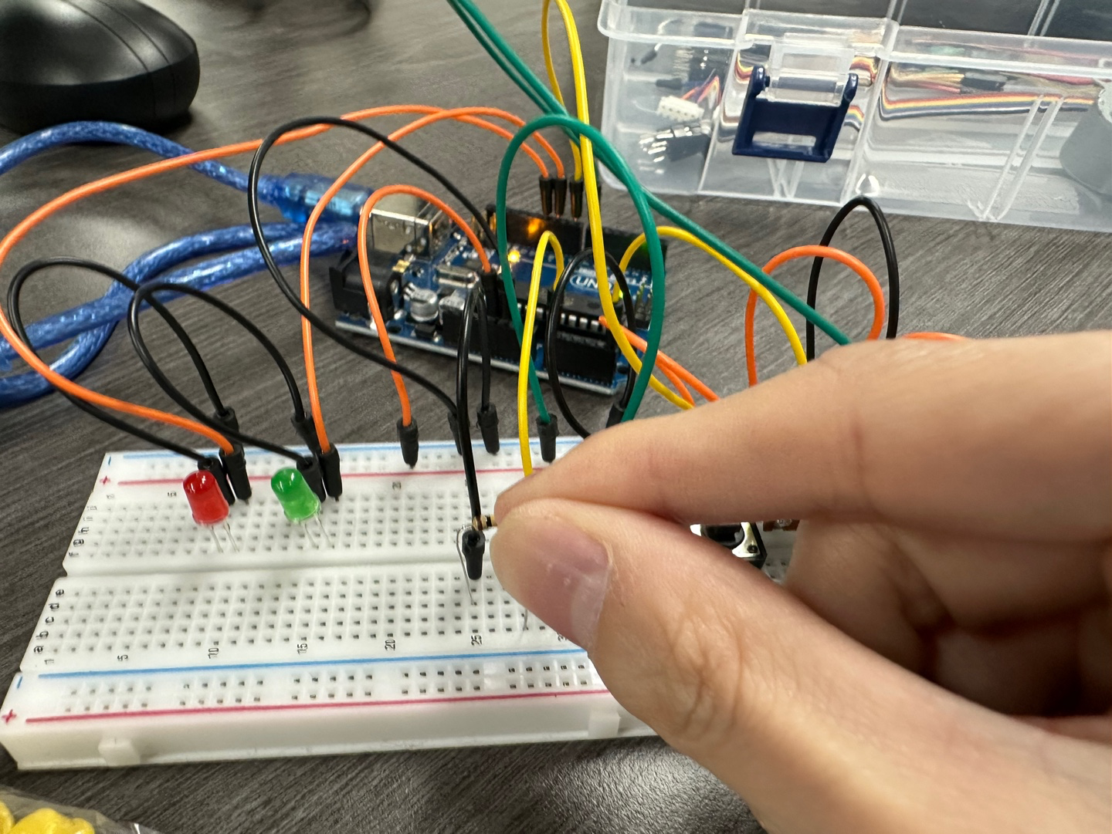
2. map함수를 이용해서 세련되게 구현하라. 음의값 처리나 튀는 값도 적당히 처리.

Slide 5
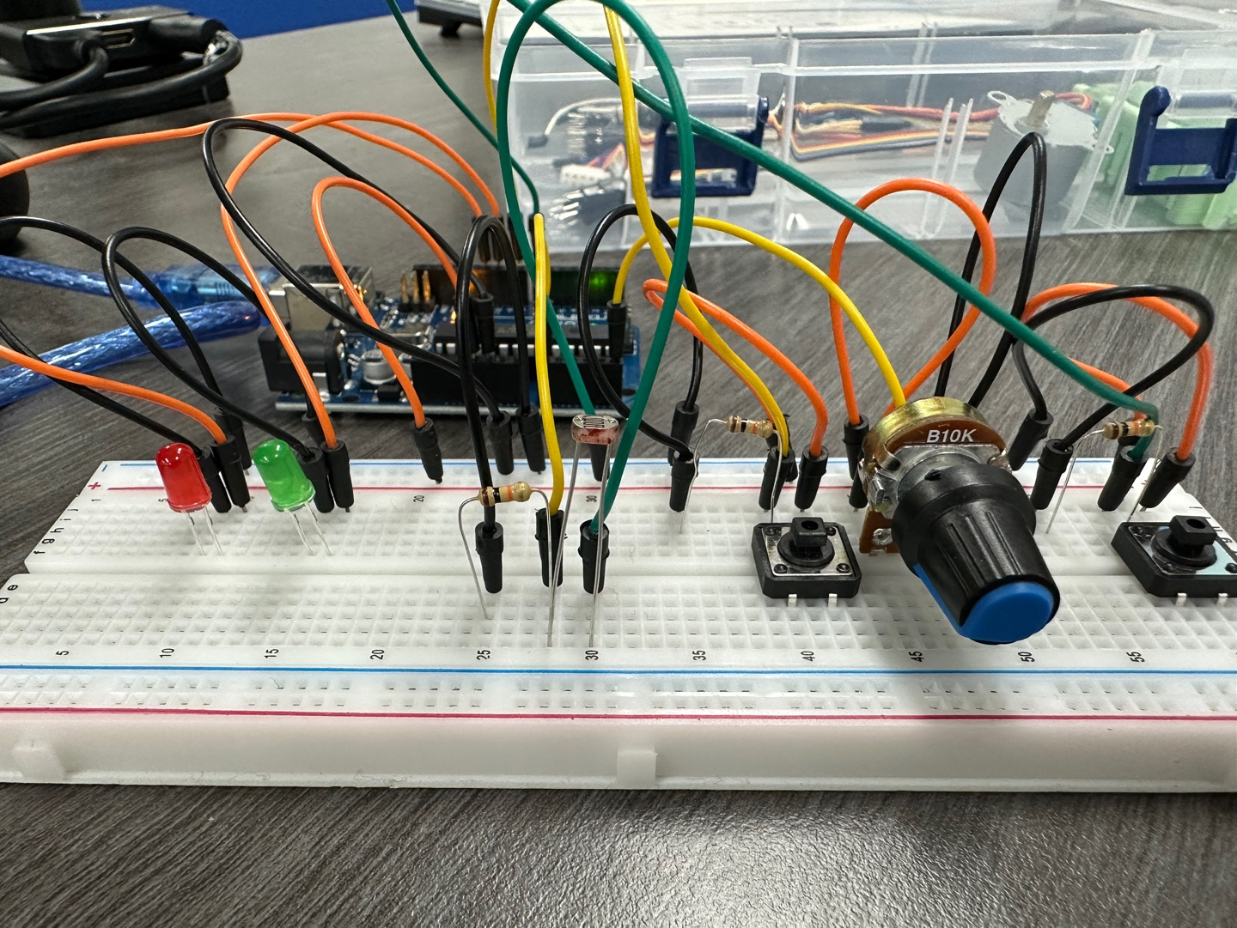
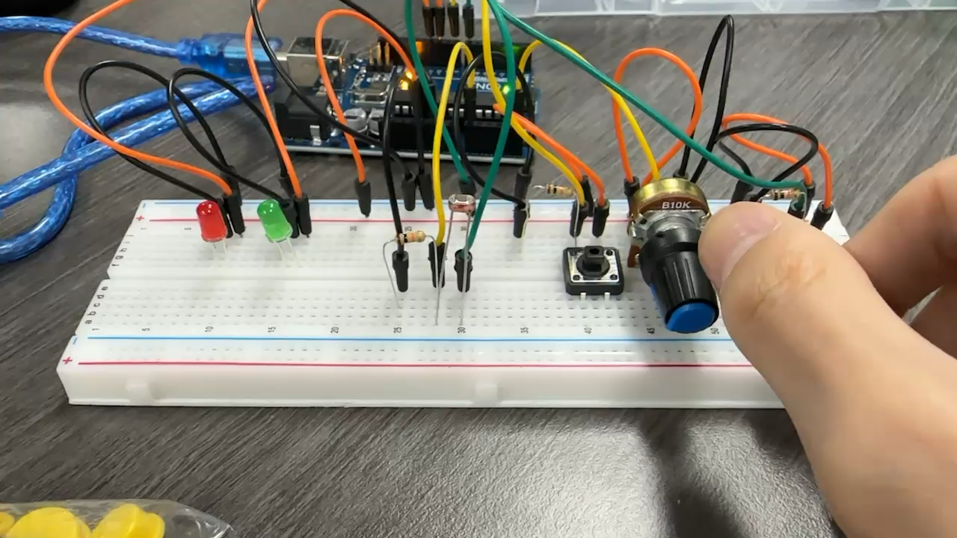
3. 가변저항으로 대체해서 가변저항을 왼쪽으로 돌리면 꺼지고, 오른쪽으로 돌리면 켜지는 회로를 만들어라.

Slide 6
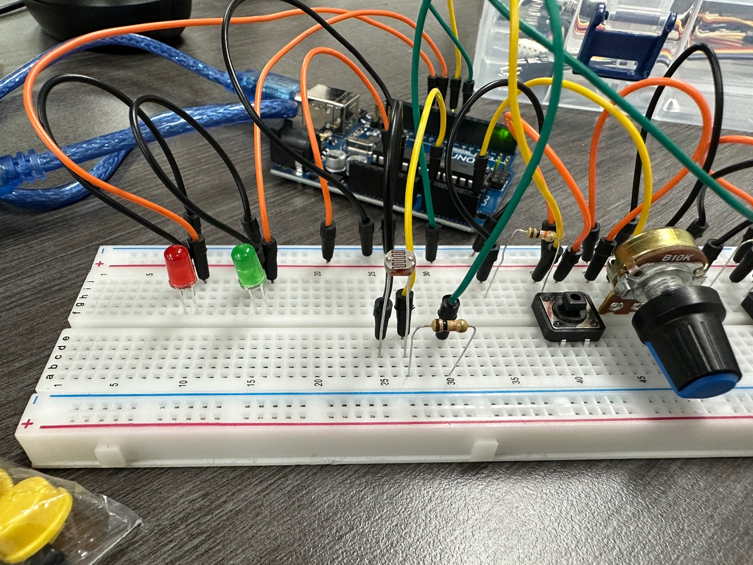
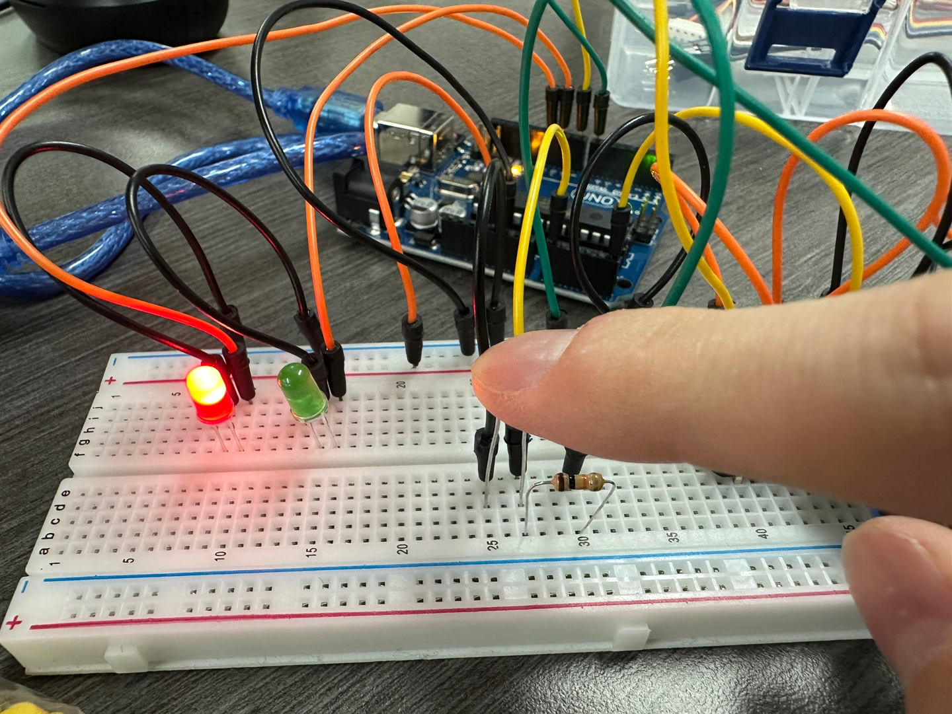
4. R1, R2(LDR) 를 위치교환하여 하드웨어 구성, 소프트웨어 구성을 바꾸어서 집 현관같이 어두우면 LED 켜지고, 밝으면 LED 꺼지도록 구현하라.

